Slide 1
早自修 7:50~8:05 MSSR晨讀 請安靜閱讀 第三節考1200單
Notes:
注意：若要變更此投影片上的影像，請選取該影像並將它刪除。然後按一下預留位置中的 [圖片] 圖示
以插入您自己的影像。

Slide 2
我們的約定～ 1.預備鐘聲響，安靜回座位 2.上課不玩魔方，專心上課 3.除非上課需要，不碰平板 平板一律蓋上放在椅子下方
㊣遵守約定 老師安心 家長放心㊣

Slide 3
週一課表
自自數護眼國
打菜/量體溫、用餐
12:15潔牙、午睡
社英綜

Slide 4
下課５分鐘～ 請大家帶自然簿本 到走廊依照號碼排隊 小老師請檢查物品帶齊後 再帶隊到自然教室上課
㊣桌面清空 椅子靠攏 桌子對線㊣

Slide 5
第三節 數學課 下課要做 護眼操
考1200單
………………………………
寫數習70-71
發平板，完成數7前測
線上因材網7-3+WQSA學習單

Slide 6
下課了～先做護眼操 記得喝水 上廁所 室外走走 望遠凝視
缺交作業 請靜思反省 加強學習
Notes:
注意：若要變更此投影片上的影像，請選取該影像並將它刪除。然後按一下預留位置中的 [圖片] 圖示
以插入您自己的影像。

Slide 7
第四節 國語課
國作8
全班朗讀國9課文
錄 第9課 課文大意?
國9預習單Q&A
課文重點解析檢查課本筆記

Slide 8
4排升旗隊形(奇數/偶數排)
6214司儀 6216 | 6218 | 6220 | 6222
6213 | 6215 | 6217 | 6223司儀 6221
6202 | 6204 | 6206 | 6208籃球隊 6210田徑隊
6201田徑隊 6203 | 6205 | 6207 | 6209籃球隊 6211
班長

Slide 9
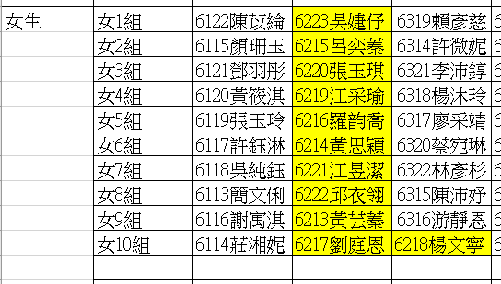
兒童朝會-400公尺接力賽+個人賽

Slide 10
午餐時間
１２：１５潔牙
１２：２５午睡
Notes:
注意：若要變更此投影片上的影像，請選取該影像並將它刪除。然後按一下預留位置中的 [圖片] 圖示
以插入您自己的影像。

Slide 11
午休整潔活動 廁所和教室各1人 掃地＋拖地 週二午休 英語說故事練習
感謝 采瑜 協助整理教室整潔
Notes:
注意：若要變更此投影片上的影像，請選取該影像並將它刪除。然後按一下預留位置中的 [圖片] 圖示
以插入您自己的影像。

Slide 12
下課５分鐘～ 請大家拿出社會簿本 小老師請開電子書 明天起到社會教室上課
◎電器長請開電燈◎

Slide 13
下課10分鐘～ 英語三本一盒 請大家到外面排隊 小老師請檢查、整隊

Slide 14
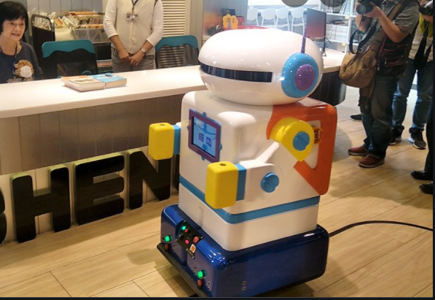
第七節 綜合課
雙週圖書館閱讀時間
請大家到外面排隊，圖書長 請整隊
帶借書證借書【15:10前】
提早十分鐘(15:20)回教室
整理抽屜書包 排放學路隊

Slide 15
天雨帶雨具 天冷帶外套
Notes:
注意：若要變更此投影片上的影像，請選取該影像並將它刪除。然後按一下預留位置中的 [圖片] 圖示
以插入您自己的影像。

Slide 16
學習吧-我們這一班-桃園天氣預報 隨時留意天氣變化，請保重身體!

